Slide 1
Obowiązki Ostatecznego odbiorcy wsparcia (OOW)

Slide 2
Obowiązki Ostatecznego odbiorcy wsparcia (§ 5.)
.
Obowiązków w Umowie jest wymienionych 11, m.in.:
Monitorowanie i osiąganie wskaźników;
Terminowa realizacja w oparciu o kamienie milowe;
Stosowanie wytycznych określonych w paragrafie 6;
Rozliczenie całości wsparcia.
O wszelkich problemach należy niezwłocznie informować Jednostkę wspierająca w formie pisemnej.
Należy objąć zasięgiem 100% punktów adresowych. W przypadku wystąpienia barier inwestycyjnych, OOW przekazuje informacje na ten temat Jednostce.
Kamienie milowe Zadania 1 i 2 należy realizować równolegle.

Slide 3
Stosowanie wytycznych i innych dokumentów (§ 6.)
Przypominamy, że OOW zobowiązuje się do zapoznania z treścią oraz stosowania w szczególności:
Wytycznych dotyczących realizacji zasad równościowych w ramach funduszy unijnych na lata 2021-2027, zwanych dalej „Wytycznymi zasad równościowych”;
Podręcznika dla Beneficjenta Zgodność przedsięwzięć finansowanych ze środków Unii Europejskiej, w tym realizowanych w ramach Krajowego Planu Odbudowy i Zwiększania Odporności, z zasadą „nie czyń znaczącej szkody”;
Strategii Promocji i Informacji Krajowego Planu Odbudowy i Zwiększania Odporności, a także Księgą Identyfikacji Wizualnej KPO;
Horyzontalnych zasad i kryteriów wyboru przedsięwzięć dla Krajowego Planu Odbudowy i Zwiększania Odporności.

Slide 4
Zasady odpowiedzialności (§ 7.)
OOW zobowiązuje się do realizacji Przedsięwzięcia w pełnym zakresie, we wskazanym okresie realizacji. Jest to okres wskazany w umowie i nie może być dłuższy niż do 30.06.2026 r. włącznie.
Ponosi wydatki celowo, rzetelnie, racjonalnie i oszczędnie z efektywnie i optymalnie, zgodnie z obowiązującymi przepisami prawa i zasadami w sposób, który zapewni prawidłową i terminową realizację Przedsięwzięcia oraz osiągnięcie celów zakładanych we Wniosku.

Slide 5
Zasady wykorzystywania CST2021 (§ 15.)
CST 2021 stanowi główny kanał służący komunikacji i rozliczaniu. Używa się go do przesyłania przede wszystkim:
wniosków o płatność;
dokumentów potwierdzających osiągnięcie rezultatów, wykonanie produktów lub zrealizowanie działań zgodnie z zatwierdzonym Wnioskiem;
harmonogramu płatności;
innych dokumentów związanych z realizacją Przedsięwzięcia.
OOW sam wyznacza osobę do zarządzania uprawnieniami użytkowników CST2021 po stronie Ostatecznego odbiorcy wsparcia.
W przypadku awarii, prosimy o przesłanie informacji na adres e-mail ami.kpod@cppc.gov.pl.

Slide 6
Dokumentacja Przedsięwzięcia (§ 16.)
Należy przechowywać oryginały dokumentów. O zmianie miejsca ich archiwizacji należy niezwłocznie poinformować w piśmie.
OOW przechowuje dokumentację związaną z realizacją Przedsięwzięcia przez 10 lat od dnia płatności salda.
Jednostka wpierająca poinformuje Ostatecznego odbiorcę wsparcia o dacie rozpoczęcia tego okresu – dzień płatności salda to dzień płatności końcowej, 100% rozliczenia.
Notes:
Dzień płatności salda to dzień płatności końcowej, 100% rozliczenia

Slide 7
Kontrola (§ 17.)
Kontrole i audyty mogą być przeprowadzane w każdym czasie od dnia podpisania Umowy do dnia wygaśnięcia wszelkich obowiązków z niej wynikających.
Kontrola może odbyć się zarówno w siedzibie OOW, jak i na miejscu realizacji Przedsięwzięcia. Przeprowadzać ją będą pracownicy CPPC lub uprawnieni do tego pracownicy Urzędu Komunikacji Elektronicznej – na podstawie pisemnego upoważnienia, które za każdym razem będzie dostarczane przed kontrolą.
Kontrole są planowe i doraźne. W przypadku planowych, upoważnienie wraz z zawiadomieniem przekazywane jest nie mniej niż 5 dni przed planowaną kontrolą. W przypadku doraźnych pracownik ma upoważnienie przy sobie.
Jeżeli inna jednostka niż JW będzie kontrolować projekt, OOW ma obowiązek niezwłocznie poinformować o tym Jednostkę wspierającą.
Po zakończeniu kontroli zostanie przekazana OOW informacja pokontrolna w formie pisemnej za pośrednictwem ePUAP lub CST2021 w terminie 30 dni od dnia zakończenia kontroli. OOW zawsze ma prawo do zgłoszenia zastrzeżeń. W wyniku kontroli mogą być wydane zalecenia które OOW jest zobowiązany wdrożyć w określonym przez CPPC terminie.

Slide 8
Przekazywanie informacji (§ 18.)
OOW przedstawia Jednostce wspierającej dokumenty, informacje i wyjaśnienia związane z realizacją Przedsięwzięcia w terminie określonym w wezwaniu, liczonym od dnia wysłania wezwania.
OOW zobowiązuje się do pisemnego poinformowania Jednostki wspierającej o zdarzeniach:
złożenie przez OOW lub inny podmiot wniosku do sądu upadłościowego i restrukturyzacyjnego;
otwarcie likwidacji albo podleganie zarządowi komisarycznemu, bądź zawieszenie swej działalności;
jakiekolwiek toczące się wobec OOW postępowania egzekucyjne, karne skarbowe lub zajęcie wierzytelności OOW oraz wszelkie zmiany w tym zakresie,
w terminie 3 dni od dnia powzięcia wiedzy o powyższych okolicznościach.

Slide 9
Ochrona danych osobowych (§ 19.)
OOW jest samodzielnym administratorem, który udostępnia dane osobowe w zakresie Przedsięwzięcia realizowanego z KPO innym administratorom według właściwości.
Zobowiązuje się do wykonywania i udokumentowania obowiązku informacyjnego, o którym mowa w art. 14 RODO, wobec osób, których dane pozyskuje oraz swoich pracowników i współpracowników odpowiedzialnych za realizację inwestycji, mając na uwadze zasadę rozliczalności, o której mowa w art. 5 ust. 2 RODO.
Zapewnia, że obowiązek udostępniania danych jest wykonywany również przez podmioty, którym powierza realizację zadań w ramach Przedsięwzięcia.
Zobowiązanie powinno zostać wykonane w oparciu o klauzulę informacyjną zawartą na stronie internetowej pod adresem: www.cppc.gov.pl.

Slide 10
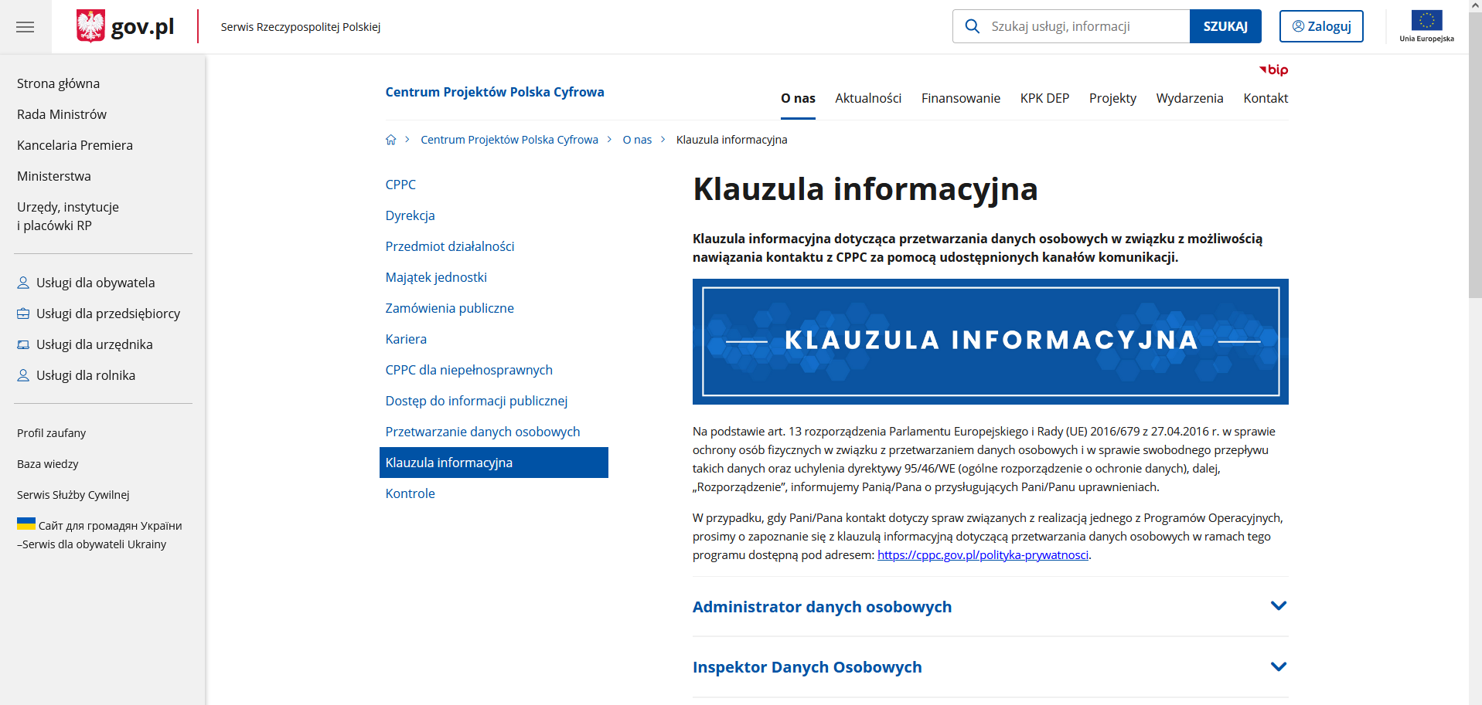
Klauzula na stronie CPPC
https://www.gov.pl/web/cppc/klauzula-informacyjna2

Slide 11
Wymagania techniczne dla Sieci KPO/FERC IŁ PIB
Operator Sieci Dostępowej (OSD) = Ostateczny Odbiorca Wsparcia (OOW)
Z „2.2 Obowiązki Operatora Sieci Dostępowej (OSD) w zakresie ustalania treści Oferty z Prezesem UKE”
OSD (czyli OOW) jest zobowiązany przedstawić Prezesowi UKE projekt Oferty wraz z uzasadnieniem oraz dokumentacją źródłową na co najmniej 3 miesiące przed jej opublikowaniem. OSD posiada jedną Ofertę na Usługi świadczone na Sieci KPO/FERC.
Inaczej niż w POPC, w KPO dodatkowo jest proces konsultacji ofert przez prezesa w biuletynie informacji publicznej (BIP) UKE.
Nie można rozpocząć świadczenia usług na sieci KPO bez zaakceptowanej oferty!
Oferta musi się znaleźć na ogólnodostępnym portalu www OOW co najmniej 30 dni kalendarzowych przez rozpoczęciem świadczenia usług. Niedotrzymanie tego punktu może skutkować nawet wypowiedzeniem umowy.

Slide 12
Dostęp hurtowy
Udostępnienie wybudowanej przez OOW sieci innym podmiotom dostarczającym usługi internetowe.
Należy zapewnić dostęp hurtowy do:
aktywnych usług (zapewnienie usług transmisyjnych) przez 10 lat,
sieci pasywnych (dostęp do infrastruktury) – nieograniczony.
Na podstawie rozporządzenie General Block Exemption Regulation nr 651/2014 (GBER).

Slide 13
CST 2021 moduł Harmonogramy
Moduły Harmonogram płatności nie jesr jeszcze uruchomiony w systemie.
Do czasu uruchomienia OOW powinni przesyłać dane w przygotowanych plikach Excel. (Moduł Korespondencja – Kategoria Korespondencji: Harmonogram płatności).
Pliki do wypełnienia są oznaczone jako: „do importu”.
DLA HARMONOGRAMU PŁATNOŚCI plik o nazwie „Harmonogram płatności wersja do importu”;

Slide 14
Dziękuję

Slide 15
Waloryzacja stawek jednostkowych
§ 3

Slide 16
Możliwość zmiany dofinansowania
Jednostka wspierająca (CPPC) dokona zmiany wysokości dofinansowania w wyniku waloryzacji stawek jednostkowych.
Waloryzacja będzie odbywała się dwukrotnie tzn. na początku 2025 r. w oparciu o wskaźnik opublikowany w IV kwartale 2024 r. oraz w 2026 r. w oparciu o wskaźnik opublikowany w IV kwartale 2025 r.
Pierwszą waloryzacją zostaną objęte punkty adresowe nie objęte planami pierwszego kamienia milowego, natomiast drugą waloryzacją nie będą objęte punkty adresowe planowane do realizacji w pierwszym i drugim kamieniu milowym.
Tym samym pierwsza waloryzacja będzie obejmować maksymalnie 85% punktów adresowych wyznaczonych do realizacji w ramach zadania 1., natomiast druga waloryzacja maksymalnie 65% tych punktów adresowych.

Slide 17
Czego dotyczy oraz podsumowanie
Waloryzacja będzie dotyczyć tylko tych punktów adresowych, które nie zostały wykazane w dotychczas przedłożonych wnioskach o płatność.
Waloryzacja kwot oraz stawek jednostkowych, zostanie dokonana poprzez zawarcie między Stronami aneksu do Umowy. Nieprzystąpienie przez OOW do zawarcia aneksu w zakresie powoduje utratę przez niego uprawnienia do waloryzacji.
Przypominamy, że przy podpisaniu aneksu dot. waloryzacji jednocześnie zwiększa się kwota dofinansowania. Dlatego OOW będzie zobowiązany do przedłożenia najpóźniej przed dniem wypłaty nowego zabezpieczenia (weksel in blanco + deklaracja wekslowa na dofinansowanie uwzględniające dokonana waloryzację).
Następnie należy wyrazić zgodę na zniszczenie komisyjne starego weksla lub odebrać go i przedłożyć nowy. Weksel można przekazać osobiście lub przesłać poświadczony notarialnie do CPPC.

Slide 18
Dziękuję za uwagę

